Slide 1



《大学物理》
数学准备知识
教 师： 潘 安
学 院： 信息学院

Slide 2
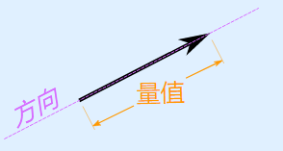
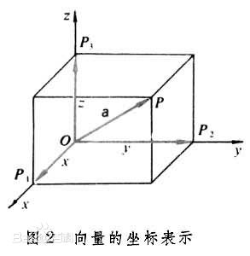
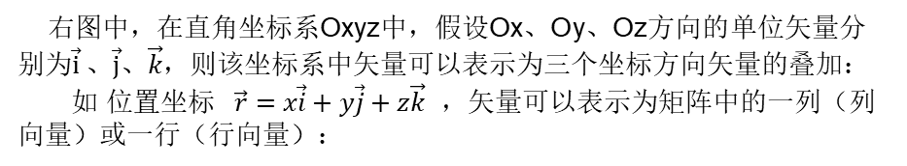
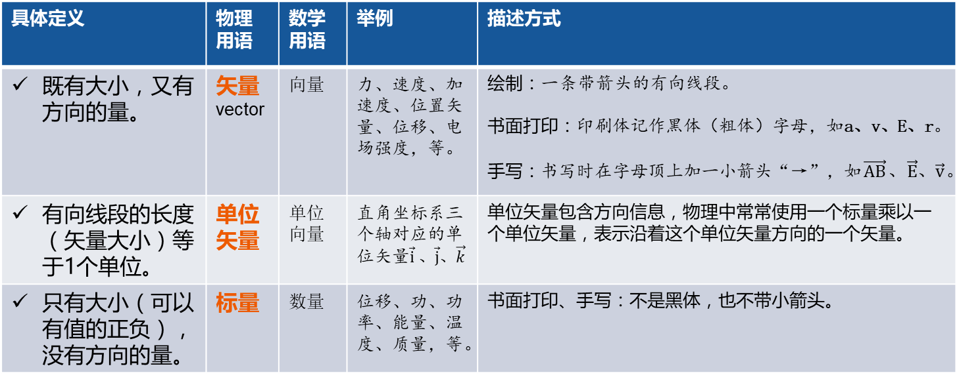
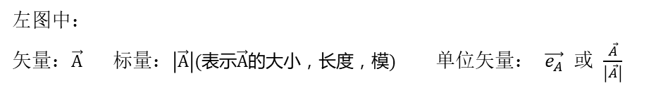


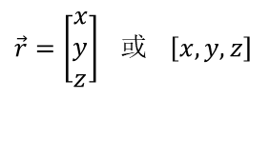
一、矢量概念
具体定义 | 物理用语 | 数学用语 | 举例 | 描述方式
既有大小，又有方向的量。 | 矢量vector | 向量 | 力、速度、加速度、位置矢量、位移、电场强度，等。 | 绘制：一条带箭头的有向线段。 书面打印：印刷体记作黑体（粗体）字母，如a、v、E、r。 手写：书写时在字母顶上加一小箭头“→”，如$\vec{AB}$、$\vec{E}、\vec{v}$。
有向线段的长度（矢量大小）等于1个单位。 | 单位矢量 | 单位向量 | 直角坐标系三个轴对应的单位矢量$\vec{i} 、\vec{j}、\vec{k}$ | 单位矢量包含方向信息，物理中常常使用一个标量乘以一个单位矢量，表示沿着这个单位矢量方向的一个矢量。
只有大小（可以有值的正负），没有方向的量。 | 标量 | 数量 | 位移、功、功率、能量、温度、质量，等。 | 书面打印、手写：不是黑体，也不带小箭头。
左图中：
矢量：$\vec{A}$ 标量：$\left|\vec{A}\right|(表示\vec{A}的大小，长度，模)$ 单位矢量： $\vec{e_{A}}$ 或 $\frac{\vec{A}}{\left|\vec{A}\right|}$
$$\vec{A}$$
右图中，在直角坐标系Oxyz中，假设Ox、Oy、Oz方向的单位矢量分别为$\vec{i} 、\vec{j}、\vec{k}$，则该坐标系中矢量可以表示为三个坐标方向矢量的叠加：
如 位置坐标 $\vec{r}=x\vec{i}+y\vec{j}+z\vec{k}$ ，矢量可以表示为矩阵中的一列（列向量）或一行（行向量）：
$$\overset{⃑}{e_{A}}$$
比例尺
$\vec{r}=\left[\begin{matrix}x \\ y \\ z\end{matrix}\right]$ 或 $\left[x,y,z\right]$

Slide 3
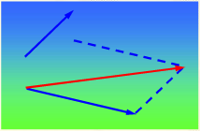

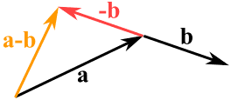
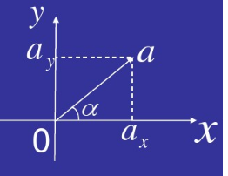

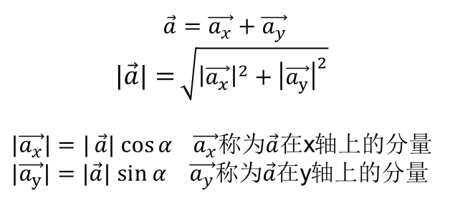
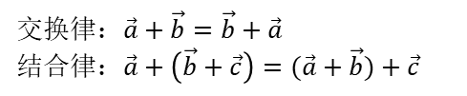
二、矢量运算
矢量可以平移，两个矢量相加就是把它们头尾连接起来，遵循平行四边形法则：
交换律：$\vec{a}+\vec{b}=\vec{b}+\vec{a}$
结合律：$\vec{a}+\left(\vec{b}+\vec{c}\right)=(\vec{a}+\vec{b})+\vec{c}$
一个矢量减去另一个矢量：先把要减去的矢量倒转方向，然后相加：
矢量可以任意分解成不同的几个矢量的和，物理中常用的分解是在直角坐标系中沿两个互相垂直的方向（如沿坐标轴x轴和y轴）进行分解，即正交分解：
$$\vec{a}=\vec{a_{x}}+\vec{a_{y}}$$
$$|\vec{a}|={\sqrt{{\left|\vec{a_{x}}\right|}^{2}+{\left|\vec{a_{y}}\right|}^{2}} }$$
$|\vec{a_{x}}|=|\vec{a}| cos{α} \vec{a_{x}}称为\vec{a}$在x轴上的分量
$|\vec{a_{y}}|=|\vec{a}| sin{α }$ $\vec{a_{y}}$称为$\vec{a}$在y轴上的分量

Slide 4
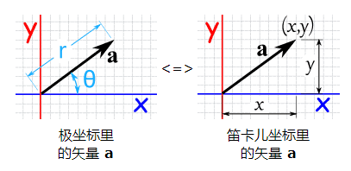
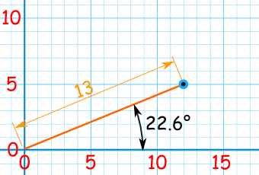
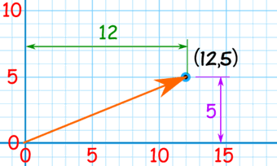

二、矢量运算
矢量可以用两种形式表达：
量值和方向 （极）形式，即在极坐标内表达。
或 x 和 y （笛卡儿）形式。即在直角坐标系内表达。
“矢量a的$方向角θ=…，$长度r=…。”
“矢量a=(x具体值，y具体值)”
矢量 13 方向 22.6°
矢量 (12,5)

Slide 5
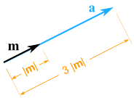
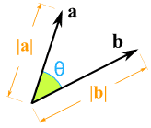
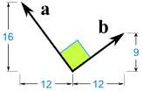
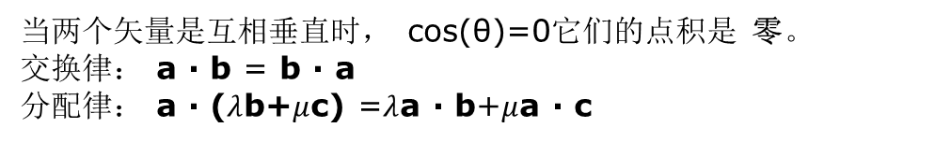
二、矢量运算
矢量乘以标量，得到一个经过“缩放”的矢量。运算只改变矢量大小，不改变方向。
a = 3m
例子：把矢量 m = (7,3) 乘以标量 3，a = 3m = (3×7,3×3) = (21,9)
a指向同一方向，但长度为m长度的3倍。
结合律： (λμ)A=λ(μA) ； (λ+μ)A =λA+μA． 分配律： λ (A+B)=λA+λB．
矢量乘以矢量：点乘和叉乘
1.点乘
点积的结果是个 数 （是 “标量”，而不是矢量）。
运算符号是用圆点来表示：a · b （a点乘b）
a · b = |a| |b| cos(θ)
其中：|a| 是 矢量 a 的量值； |b| 是 矢量 b 的量值； θ 是 a 和 b 之间的夹角。
点乘：为标量，是矢量 a 的长度 乘以 b 的 长度，再乘以 a 和 b 之间的角的余弦。
当两个矢量是互相垂直时， cos(θ)=0它们的点积是 零。
交换律： a · b = b · a
分配律： a · ($λ$b+$μ$c) =$λ$a · b+$μ$a · c

Slide 6
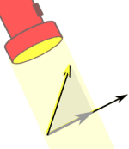
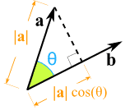
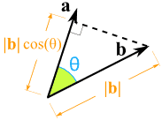
二、矢量运算
矢量乘以矢量：点乘和叉乘
1.点乘——物理上的理解
a · b = |a| |b| cos(θ)
要把两个方向相同的矢量相乘，把它们的长度相乘即为点乘结果。但如果它们的原始方向不同（夹角θ），就不能简单相乘。
好像用光照着来找影子
乘以 cos(θ)可理解为：把其中一个矢量投影到另一个矢量方向（变成 “指着另一个矢量的方向”），之后再做乘法。
另一种理解是：将一个矢量分解成“沿着另一个矢量方向”和“与另一个矢量方向垂直方向”这两个方向的两个分量， “与另一个矢量方向垂直方向”的分量与第二个矢量的点乘为0。

Slide 7
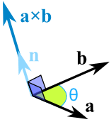


二、矢量运算
矢量乘以矢量：点乘和叉乘
2.叉乘
| a × b | = |a| |b| sin(θ) ； a × b 方向遵循右手螺旋法则
两个矢量的叉积 a × b 是与这两个矢量垂直的 矢量。
运算符号是用叉号来表示：a×b （a叉乘b）
a × b = |a| |b| sin(θ) n （0<θ<𝜋）
上式中，
|a| 是 矢量 a 的模 （长度）
|b| 是 矢量 b 的模 （长度） θ 是 a 和 b 之间的角度
n 是 与 a 和 b 垂直（满足右手螺旋法则）的单位矢量。
叉乘是个 3维 过程！
叉乘：为矢量
大小是矢量 a 的长度 乘以 b 的 长度，再乘以 a 和 b 之间的角的正弦。
方向沿着单位矢量n的方向，与 a 和 b 垂直（满足右手螺旋法则）。
$a×b=−b×a$ 叉乘的向量先后顺序不能随意更换
$$a×a=0$$
$$a×\left(λb+μc\right)=λa×b+μa×c$$

Slide 8
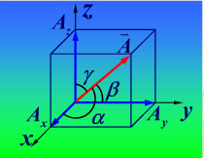







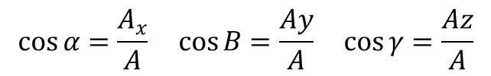




三、矢量在直角坐标系中的表示与运算
1.矢量在直角坐标系中的表示
$$\vec{A}=A_{x}\vec{i}+A_{y}\vec{j}+A_{z}\vec{k}$$
$$\cos{α}=\frac{A_{x}}{A}\cos{B}=\frac{Ay}{A}\cos{γ}=\frac{Az}{A}$$
2.矢量在直角坐标系中的运算
若$\vec{A}=A_{x}\vec{i}+A_{y}\vec{j}+A_{z}\vec{k}$
$$\vec{B}=B_{x}\vec{i}+B_{y}\vec{j}+B_{z}\vec{k}$$
$\vec{i}$、$\vec{j}、$ $\vec{k}分别为$x，y，z三个轴的单位矢量
（1）含矢量的加减法
${(A}_{x},A_{y},A_{z})为$直角坐标系里A点坐标表示
$$\vec{C}=\vec{A}+\vec{B}=\left(Ax+B_{x}\right)\vec{i}+\left(A_{y}+B_{y}\right)\vec{j}+\left(A_{z}+B_{z}\right)\vec{k}$$
（2）点乘
$$\vec{i}⋅\vec{i}=\vec{j}⋅\vec{j}=\vec{k}⋅\vec{k}=1$$
$$\vec{i}⋅\vec{j}=\vec{j}⋅\vec{k}=\vec{k}⋅\vec{i}=0$$
$$\vec{A}⋅\vec{B}=A_{x}B_{x}+A_{y}B_{y}+A_{z}B_{z}$$
（2）叉乘
$$\vec{i}×\vec{i}=\vec{j}×\vec{j}=\vec{k}×\vec{k}=0$$
$$\vec{i}×\vec{j}=\vec{k} \vec{j}×\vec{k}=\vec{i} \vec{k}×\vec{i}=\vec{j}$$
$\vec{A}×\vec{B}={\vec{i}(A}_{y}B_{z}−A_{z}B_{y})+\vec{j}(A_{z}B_{x}−A_{x}B_{z}$)+ $\vec{k}(A_{x}B_{y}−A_{y}B_{x}$)

Slide 9
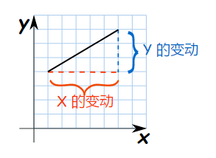
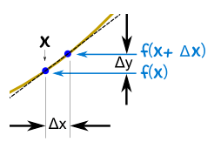



一、求导和求导法则
从物理上说，求导就是关注物理量y随物理量x变化的规律。X变大的过程中，y是变大了还是变小了？Y的变化量大不大？
以速度为例，瞬时速度v就是位移矢量r对时间t的导数，物理意义即关注“质点位移量在某一瞬间随时间变化的程度”。
瞬时加速度是人们关注“质点速度在某一瞬间随时间变化的情况和程度”，所以数学上瞬时加速度即为速度对时间的一阶导数。
坡度 = $\frac{\text{Y} \text{的改变}}{\text{X} \text{的改变}}$ = $\frac{\text{Δ}\text{y}}{\text{Δ}\text{x} }=\frac{f\left(x+Δx\right)−f\left(x\right)}{Δx}$
可以求两点之间的 平均 坡度，那么怎样求在一点的坡度？
把 Δx 缩小到趋近于零，变成dx。此时导数表示一点的“坡度(变化率、斜率)”，可写成：

Slide 10
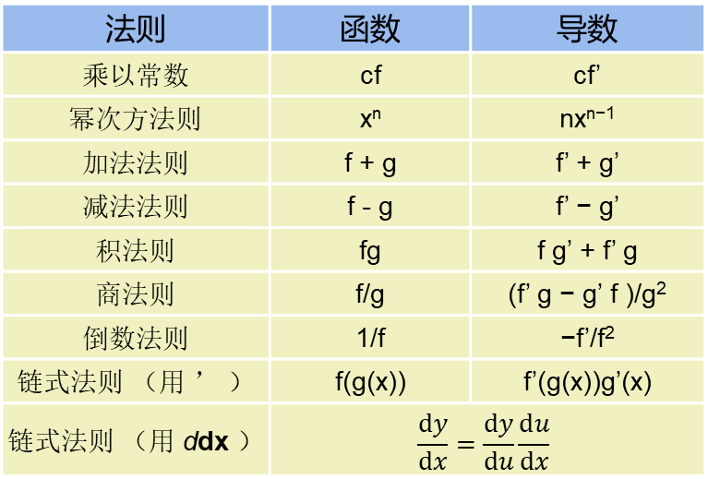
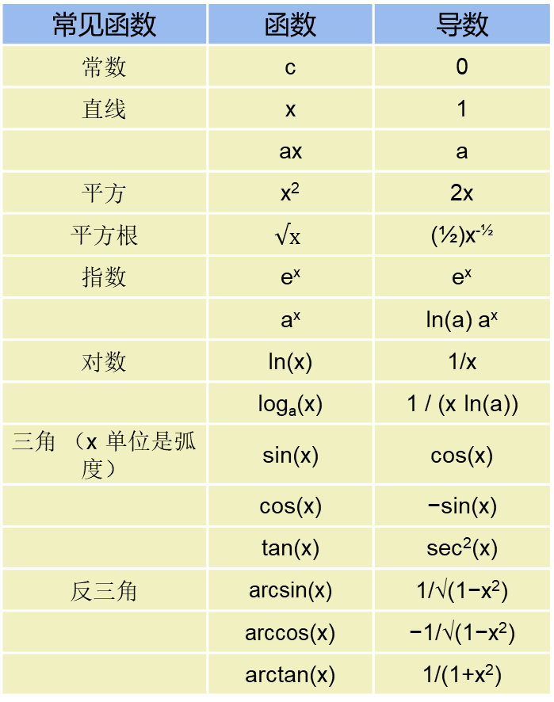
一、求导和求导法则
常见函数 | 函数 | 导数
常数 | c | 0
直线 | x | 1
 | ax | a
平方 | x² | 2x
平方根 | $$√x$$ | (½)x^{-½}
指数 | e^{x} | e^{x}
 | a^{x} | ln(a) a^{x}
对数 | ln(x) | 1/x
 | log_{a}(x) | 1 / (x ln(a))
三角 （x 单位是弧度） | sin(x) | cos(x)
 | cos(x) | −sin(x)
 | tan(x) | sec²(x)
反三角 | arcsin(x) | 1/√(1−x²)
 | arccos(x) | −1/√(1−x²)
 | arctan(x) | 1/(1+x²)
法则 | 函数 | 导数
乘以常数 | cf | cf’
幂次方法则 | x^{n} | nx^{n−1}
加法法则 | f + g | f’ + g’
减法法则 | f - g | f’ − g’
积法则 | fg | f g’ + f’ g
商法则 | f/g | (f’ g − g’ f )/g²
倒数法则 | 1/f | −f’/f²
链式法则 （用 ’ ） | f(g(x)) | f’(g(x))g’(x)
链式法则 （用 ddx ） | $$\frac{ⅆy}{ⅆx}=\frac{ⅆy}{ⅆu}\frac{ⅆu}{ⅆx}$$

Slide 11
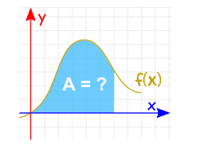
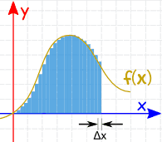
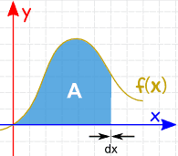
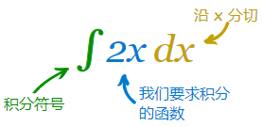

二、积分和积分法则
在物理中，积分可以用来求面积、体积、长度等有实际物理含义的量。如果物体某因变量随着自变量不是均匀分布的，则靠中学几何思想是无法求得因变量的，需要使用积分思想。
如物理中求变力做功，转动惯量，整个带电体产生的电场强度，计算环量，通量等，都需要使用积分思想。
微积分思想，在物理学中是非常重要的，希望同学们建立起思维模式和意识！
数学中，求函数曲线下面的面积，
可以求函数在几点的值，然后把宽度为Δx的片的面积加起来（但答案不会很精确）。
可以使 Δx 非常小，当间隔宽度趋近零时，成为dx，答案也趋近正确的面积。
定积分：
标量函数积分

Slide 12
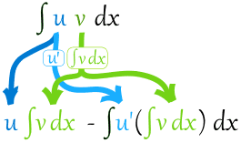

二、积分和积分法则
常用函数 | 函数 | 积分
常数 | ∫a dx | ax + C
变量 | ∫x dx | x²/2 + C
平方 | ∫x² dx | x³/3 + C
倒数 | ∫(1/x) dx | ln|x| + C
指数 | ∫e^{x} dx | e^{x} + C
 | ∫a^{x} dx | a^{x}/ln(a) + C
 | ∫ln(x) dx | x ln(x) − x + C
三角法 （x 单位是 弧度） | ∫cos(x) dx | sin(x) + C
 | ∫sin(x) dx | -cos(x) + C
 | ∫sec²(x) dx | tan(x) + C
法则 | 函数 | 积分
乘以常数 | ∫cf(x) dx | c∫f(x) dx
幂次数法则 (n≠-1) | ∫x^{n} dx | x^{n+1}/(n+1) + C
和法则 | ∫(f + g) dx | ∫f dx + ∫g dx
差法则 | ∫(f - g) dx | ∫f dx - ∫g dx
分部积分法 | ∫u v dx = u∫v dx −∫u' (∫v dx) dx
换元法则 | 若积分可以写成这个格式： 便可以做这个变换：u=g(x)，然后求积分∫f(u) du，最后把 g(x) 代回 u 里。

Slide 13
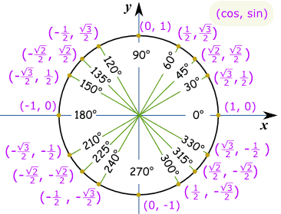
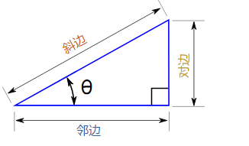
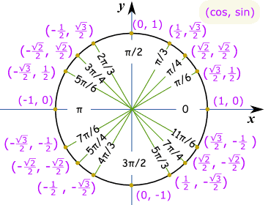
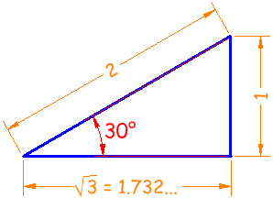
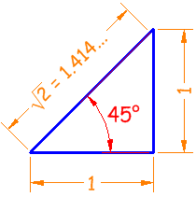
一、直角三角形的三角函数
在物理中，需要注意θ角度的确切大小，是位于哪个象限。
正弦 函数： | sin(θ) =对边 /斜边
余弦 函数： | cos(θ) =邻边 /斜边
正切 函数： | tan(θ) =对边 /邻边
余切 函数： | cot(θ) = 邻边 / 对边 | (=1/tan)
正割 函数： | sec(θ) = 斜边 / 邻边 | (=1/cos)
余割 函数： | csc(θ) = 斜边 / 对边 | (=1/sin)
单位圆四个象限三角函数cos和sin

Slide 14













二、三角函数公式
和差角
积化和差
二倍角
和差化积
诱导公式
sin(-α) = -sinα、cos(-α) = cosα、tan (-a)=-tanα、
sin(π/2-α) = cosα、cos(π/2-α) = sinα、tan(π/2－α)＝cotα
sin(π/2+α) = cosα、cos(π/2+α) = -sinα、tan(π/2＋α)＝-cotα
sin(π-α) = sinα、cos(π-α) = -cosα、
tan(π-α)＝-tanα、tan（π+α）＝tanα 等

Slide 15
三、三角函数求导、积分公式
求导公式
三角函数积分公式
∫sin x dx = -cos x + C
∫cos x dx = sin x + C
∫tan x dx = ln |sec x | + C
∫cot x dx = ln |sin x | + C
∫sec x dx = ln |sec x + tan x | + C
∫csc x dx = ln |csc x – cot x | + C
∫sin ²x dx =1/2x -1/4 sin 2x + C
∫cos ²x dx = 1/2+1/4 sin 2x + C
∫tan²x dx =tanx -x+ C
∫cot ²x dx =-cot x-x+ C
(sinx)'=cosx
(cosx)'=-sinx
(tanx)'=sec²x=1+tan²x
(cotx)'=-csc²x
(secx)' =tanx·secx
(cscx)' =-cotx·cscx.
(tanx)'=(sinx/cosx)'=[cosx·cosx-sinx·(-sinx)]/cos²x=sec²x

